Slide 1
Modlitba Pánova – 1. prosba
Posväť sa meno Tvoje!

Slide 2
Ktoré Božie mená poznáte?
Trojjediný Pán Boh
Utešiteľ
Hospodin
Záchranca
Pán Boh
Boží Syn
Pán Ježiš
Ježiš
Ježiš Kristus
Syn človeka
Spasiteľ
Pán
Baránok Boží
Alfa a Omega
Rabbi
Učiteľ
Hlava cirkvi
Veľkňaz
Radca
Otec
Posvätiteľ
Tešiteľ
Vykupiteľ
Boží Duch
Duch Pravdy
Syn Dávidov
Kráľ židovský
Prostredník
Žiarivá ranná hviezda
Otče
Bože
Pán
Som, ktorý som.
Jahve
Mesiáš
Stvoriteľ
Všemohúci Boh
Hospodin zástupov
Adonaj
Elohim

Slide 3
Roztrieďte Božie mená podľa toho, ktorú osobu Svätej Trojice pomenúvajú.
Svätá Trojica
Boh Otec
Boh Syn
Boh Duch Svätý

Slide 4
Roztrieďte Božie mená podľa toho, ktorú osobu Svätej Trojice pomenúvajú.
Trojjediný Pán Boh
Utešiteľ
Hospodin
Záchranca
Pán Boh
Boží Syn
Pán Ježiš
Ježiš
Ježiš Kristus
Syn človeka
Spasiteľ
Pán
Baránok Boží
Alfa a Omega
Rabbi
Učiteľ
Hlava cirkvi
Veľkňaz
Radca
Otec
Posvätiteľ
Tešiteľ
Vykupiteľ
Boží Duch
Duch Pravdy
Syn Dávidov
Kráľ židovský
Prostredník
Žiarivá ranná hviezda
Otče
Bože
Pán
Som, ktorý som.
Jahve
Mesiáš
Stvoriteľ
Všemohúci Boh
Hospodin zástupov
Adonaj
Elohim

Slide 5
Roztrieďte Božie mená podľa toho, ktorú osobu Svätej Trojice pomenúvajú.
Svätá Trojica
Boh Otec
Boh Syn
Boh Duch Svätý
Trojjediný Pán Boh
Hospodin
Pán Boh
Bože
Som, ktorý som.
Jahve
Všemohúci Boh
Hospodin zástupov
Adonaj
Elohim
Pán
Stvoriteľ
Otče
Otec Posvätiteľ
Žiarivá ranná hviezda
Záchranca
Boží Syn
Pán Ježiš
Ježiš
Ježiš Kristus
Syn človeka
Spasiteľ
Baránok Boží
Alfa a Omega
Rabbi
Učiteľ
Hlava cirkvi
Veľkňaz
Vykupiteľ
Syn Dávidov
Kráľ židovský
Prostredník
Pán
Mesiáš
Utešiteľ
Radca
Tešiteľ
Boží Duch
Duch Pravdy

Slide 6
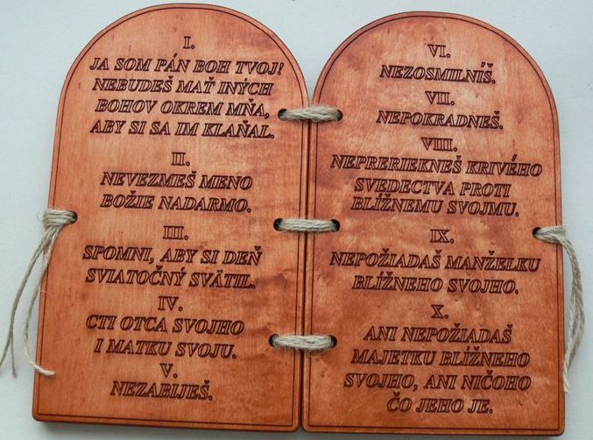
Posväť sa meno Tvoje!
Táto prosba súvisí s druhým Božím prikázaním.
Ako znie?
„Nebudeš brať meno Božie nadarmo!“

Slide 7
Božie meno je aj bez našej modlitby sväté.
Meno Božie je iste samo osebe sväté, ale my prosíme v tejto
prosbe, aby bolo aj pri nás posvätené.

Slide 8
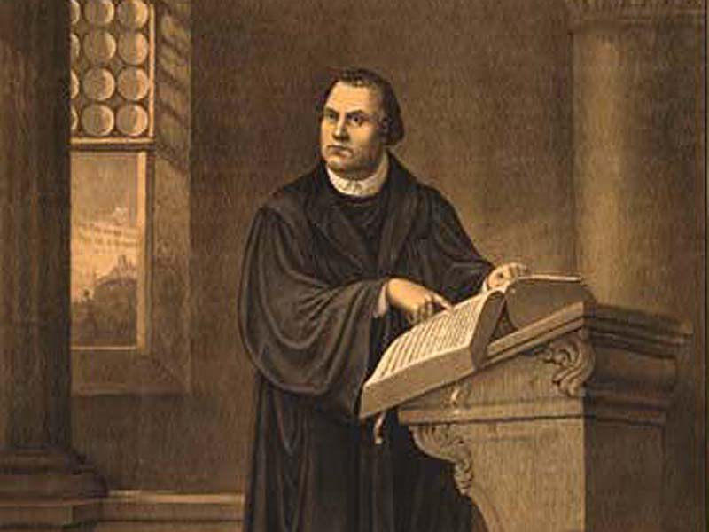
Ako sa posväcuje Božie meno?
Keď sa slovo Božie čistotne a úprimne učí a keď my podľa neho ako dietky Božie žijeme; k tomu ráč nám dopomáhať milý Otče nebeský! Kto však inak učí a žije, ako slovo Božie učí, ten znesväcuje medzi nami meno Božie; pred tým ráč nás uchrániť, náš Otče nebeský!

